Slide 1



Министерство образования
Саратовской области
О ВСЕРОССИЙСКИХ ПРОВЕРОЧНЫХ РАБОТАХ
КАК СОСТАВЛЯЮЩЕЙ
единой системы оценки качества образования

Slide 2

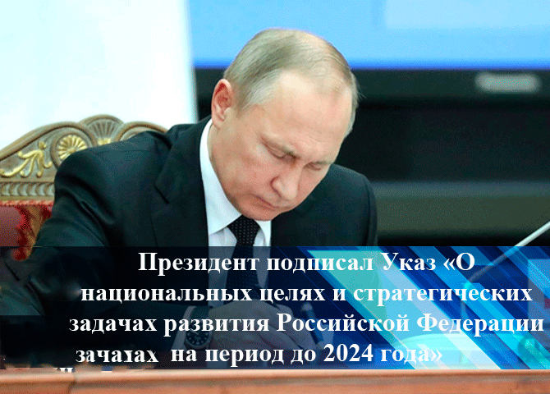
 | Указ «О национальных целях и стратегических задачах развития Российской Федерации на период до 2024 года»
В рамках национального проекта перед российским образованием поставлены задачи:
обеспечить глобальную конкурентоспособность российского образования
обеспечить вхождение Российской Федерации в число 10 ведущих стран мира по качеству общего образования
воспитать гармонично развитую и социально ответственную личность на основе духовно-нравственных ценностей, исторических и национально-культурных традиций

Slide 3
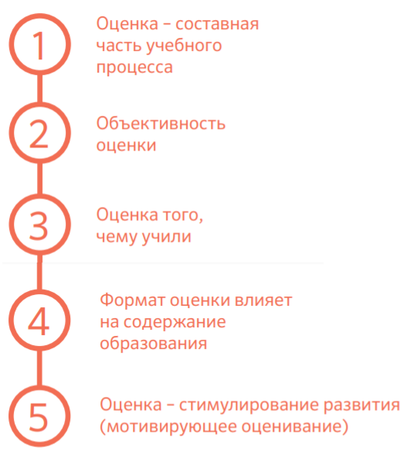

ЕСОКО | Единая Система Оценки Качества Образования

Slide 4
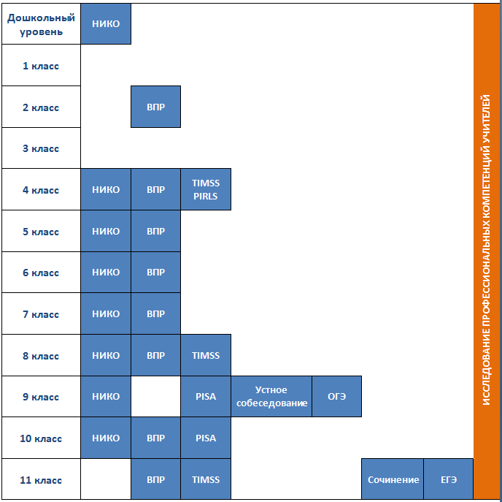

ЕСОКО | Единая Система Оценки Качества Образования
Одна из составляющих Единой Системы Оценки Качества Образования
Проводятся
с 2015 года

Slide 5

ВПР | Всероссийские проверочные работы
Не государственная итоговая аттестация
Вместо КИМ – варианты проверочной работы
Вместо демоверсии – образец проверочной работы
Итоговые контрольные работы, проводимые 2 раза в год по отдельным учебным предметам единовременно для школьников всей страны
Содержание заданий проверочных работ
соответствуют Федеральным государственным образовательным стандартам (ФГОС)

Slide 6


ВПР | Всероссийские проверочные работы
Организатор:
Цель проведения:
получение реальных данных о качестве и результатах обучения, насколько полно учащиеся осваивают знания и навыки, установленные федеральными государственными стандартами общего образования
совершенствование образовательных программ, индивидуальной работы с учащимися по устранению имеющихся пробелов в знаниях
обеспечение единства образовательного пространства Российской Федерации и поддержки введения Федерального образовательного стандарта за счёт предоставления образовательным организациям единых материалов и критериев оценивания учебных достижений

Slide 7

ВПР | Всероссийские проверочные работы
Умение анализировать
Умение мыслить
Умение рассуждать

Slide 8


ВПР | Всероссийские проверочные работы
Место проведения
Ученики пишут всероссийские проверочные работы в своих школах
Начало проведения
Второй-третий урок в школьном расписании
Продолжительность
От одного до двух уроков

Slide 9
ВПР | Проведение Всероссийских проверочных работ в 2018/2019 учебном году
4 класс
Русский язык
Математика
5 класс
Русский язык
Математика
Окружающий мир
История
Биология
6 класс
7 класс
8 класс
10 класс
11 класс
Русский язык
Математика
История
Обществознание
Биология
География
Русский язык
Математика
Иностранный язык
История
Обществознание
География
Русский язык
Математика
История
Обществознание
Физика
Биология
География
география
Биология
Физика
Химия
История
Биология
География
Химия
Физика
Иностранный язык
Штатный режим
По решению школы
Режим апробации

Slide 10

ВПР | Проведение Всероссийских проверочных работ в 2018/2019 учебном году
Администрация школы
может освободить от написания ВПР
детей с ОВЗ
Решение
о проведении ВПР внутри школы принимается на уровне школы

Slide 11
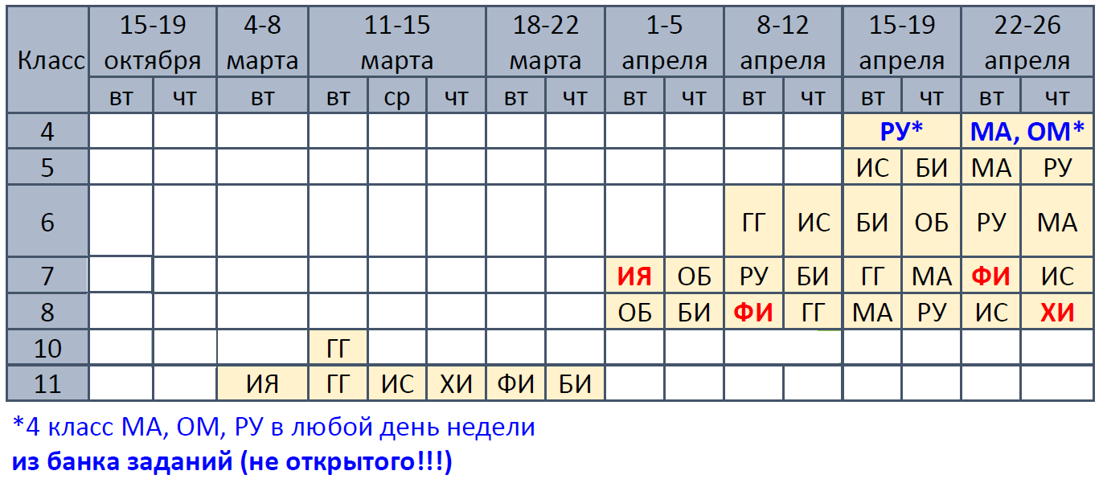
ВПР | Проект расписания Всероссийских проверочных работ в 2018/2019 уч. году

Slide 12
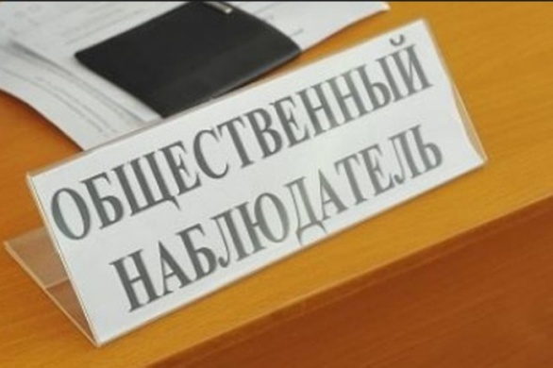

ВПР | Всероссийские проверочные работы
В целях получения объективных результатов ведется контроль за процедурой проведения Всероссийских проверочных работ
Общественным наблюдателем
может стать любой гражданин
Российской Федерации. Родители (законные представители) могут наблюдать за процедурой проведения ВПР, но только не в день проведения ВПР, когда в процедуре принимает участие их ребенок
При проведении ВПР
в кабинетах организуется видеонаблюдение в режиме оффлайн

Slide 13


ВПР | Всероссийские проверочные работы
Проверка работ проводится:
в день проведения ВПР
учителями школы
по единым критериям
Результаты
вносятся школами в единую информационную систему

Slide 14


ВПР | Всероссийские проверочные работы
Неудачный результат
на ВПР - это сигнал для
школы
родителей
учеников
ВПР – это
инструмент для выявления проблемных зон
маркер уровня образовательной организации
основа для выстраивания стратегии методической работы

Slide 15

ВПР | Использование результатов Всероссийских проверочных работ
Родители, школьники
Общероссийский
выявление склонностей, проблемных зон
планирование повторения
получение ориентиров для построения образовательных траекторий
развитие единого образовательного пространства
формирование единых ориентиров в оценке результатов обучения
мониторинг введения ФГОС
Школьный
Региональный
самодиагностика
повышение квалификации
учителей
повышение информированности обучающихся и их родителей об уровне подготовки школьников
диагностика качества образования
формирование программ повышения квалификации учителей

Slide 16

ВПР | Результаты Всероссийских проверочных работ
По результатам ВПР
не принимаются никакие обязательные решения для определения судьбы школьника
оценки не влияют на получения аттестата, на перевод в следующий класс, на годовые отметки
выставляются отметки в школьный журнал по желанию школьника и его родителей (законных представителей)

Slide 17
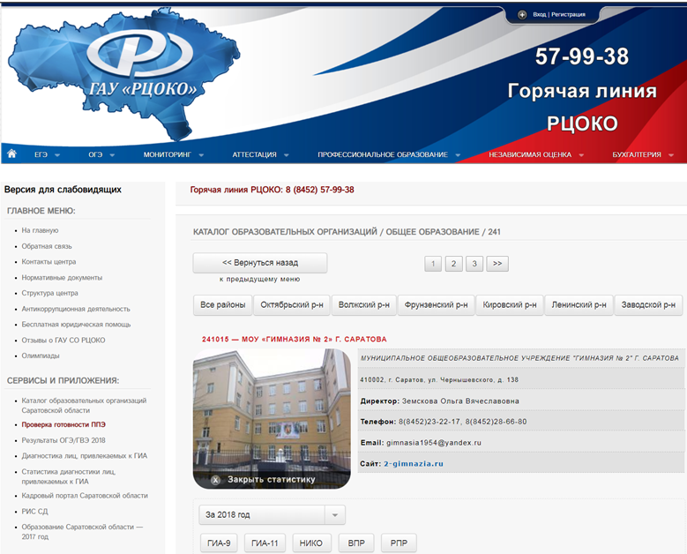
ВПР | Результаты Всероссийских проверочных работ в Саратовской области
Ресурс:
Каталог образовательных организаций
http://sarrcoko.ru/catalog/type/1/

Slide 18







ВПР | Результаты Всероссийских проверочных работ в Саратовской области в 2018 году
Улучшение
качества знаний:
Уровень
качества знаний 2017/2018 учебного года остался на уровне 2016/2017 учебного года:
Снижение
качества знаний :

Slide 19
ВПР | Нововведения Всероссийских проверочных работ в 2018/2019 учебном году
Количество участников
В 2018/2019 учебном году расширение диапазона классов, обучающиеся которых примут участие в ВПР, а именно
к участию в ВПР присоединяться ученики
7 и 8 классов.
График проведения
Начиная с
2018/2019 учебного года, каждая школа получит право составлять свое собственное расписание ВПР для начальной школы. Пакет заданий будет направляться в школы с учетом заранее оговоренных и утвержденных дат проведения ВПР
Результаты
Начиная с
2018/2019 учебного года, результаты будут направляться в школы в виде индивидуальной карты ребенка. Таким образом, учитель получит полный отчет, который поможет понять, на что стоит обратить особе внимание

Slide 20

ВПР | Всероссийские проверочные работы
Основное правило
подготовки к ВПР - учиться в течение года. Специальная подготовка не требуется.
Запрещена подготовка к ВПР в рамках оказания платных образовательных услуг.

Slide 21

ВПР | Всероссийские проверочные работы
Где найти образцы заданий ВПР?
11 класс https://4vpr.ru/11-klass/
http://www.fipi.ru/vpr
vpr.statgrad.org
6 класс https://4vpr.ru/6-klass/
vpr.statgrad.org
5 класс https://4vpr.ru/5-klass/
vpr.statgrad.org
4 класс https://4vpr.ru/4-klass/
vpr.statgrad.org
Общая информация https://4vpr.ru/o/
vpr.statgrad.org

Slide 22

ВПР | Советы родителям
Проявлять заинтересованность:
просмотреть вместе с ребенком образцы проверочной работы
помочь понять ребенку какие задания вызывают у него затруднения
помочь самостоятельно или обратиться за помощью к учителю для устранения пробелов в знаниях ребенка

Slide 23

ВПР | Советы родителям
Организация режима дня и питания
сон не менее 8 часов
полноценное питание (рыба, творог, орехи, курага и т. д. стимулируют работу головного мозга)
избегать в этот период просмотров кинофильмов и телевизионных передач
не допускать перегрузок (каждые 30-40 минут занятий обязательно нужно делать перерывы на 10-15 минут)

Slide 24



ВПР | Советы родителям
Психологическая поддержка:
Ты сможешь это сделать!
Ты уже так многого достиг!
Ты знаешь это очень хорошо!
Зная тебя, я уверен, что ты все сделаешь хорошо!

